Slide 1
2017
暑期编程大作业
Summer Coding Project
展示汇报
梁钧凯

Slide 2
目录
Contents
第一章
总体完成情况
第二章
作业1-get_info
第三章
作业2-get_pages
第四章
检索系统

Slide 3
1
选题
第一章
总体完成情况
2
时间安排
3
初步成果

Slide 4
1
选题
作业1
提取
网页中标题、正文、URL
作业2
爬取
信息学院
所有网站
作业3
小型
信息学院
检索系统

Slide 5
2
时间安排
初步完成作业1
学习正则表达式
学习html5基础
初步完成作业2
学习多线程及make
安装虚拟机
完成建立倒排索引程序
学习cgi基础
安装Apache服务器
设计cgi链接方式
改进作业1和作业2
初步完成检索主程序
基本完成检索系统
建立搜索及结果页面
编写并改进cgi脚本
准备展示汇报
Day1
Day2
Day3
Day4
Day5
Day7

Slide 6
3
初步成果
作业1
能够对信息学院网站进行标题、正文及URL提取，但对一般网站适用性较弱。
检索系统
能够对信息学院网站的标题及正文进行多关键字搜索，支持短语检索。
作业2
能够对info.ruc.edu.cn域名下网站进行爬取，共得到5847个网页。

Slide 7
1
运行实例
第二章
2
Class分析
作业1-get_info
3
源码展示
4
存在的缺陷
5
困难及解决方法

Slide 8
1
运行实例

Slide 9
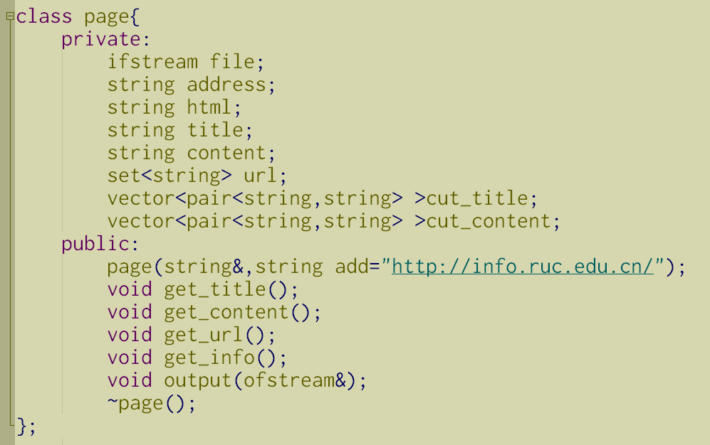
2
Class分析

Slide 10
3
源码展示

Slide 11
4
存在的缺陷
（1）转义字符
由于信息学院网站在使用转义字符时存在大量的语法错误，且由于utf-8的编码问题，只能选择忽略。
（2）提取正文
由于信息学院网站的body全部由div块构成，提取正文时寻找<div class=“content”>，对于一般的网页不适用。

Slide 12
5
困难及解决方法
网站
语法错误
网站域名的获取

Slide 13
1
Class分析
第三章
作业2-get_pages
2
源码展示
3
困难及解决方法

Slide 14
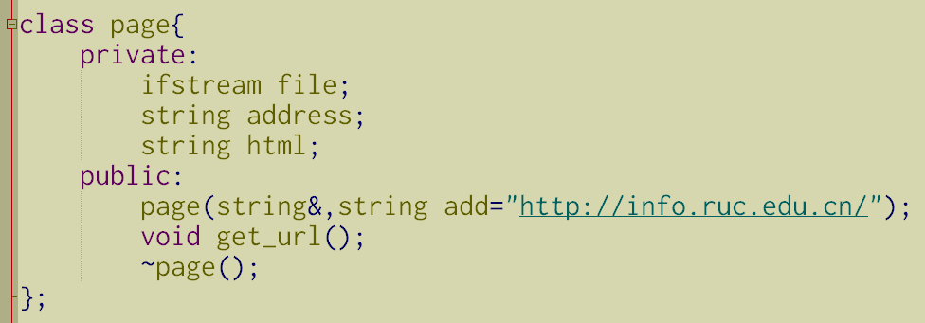
1
Class分析

Slide 15
2
源码展示

Slide 16
3
困难及解决方法
wget
进程锁
头文件
中的定义
进程sleep

Slide 17
1
运行实例
第三章
2
预处理程序
检索系统
3
主程序
4
存在的缺陷
5
困难及解决方法

Slide 18
1
运行实例

Slide 19
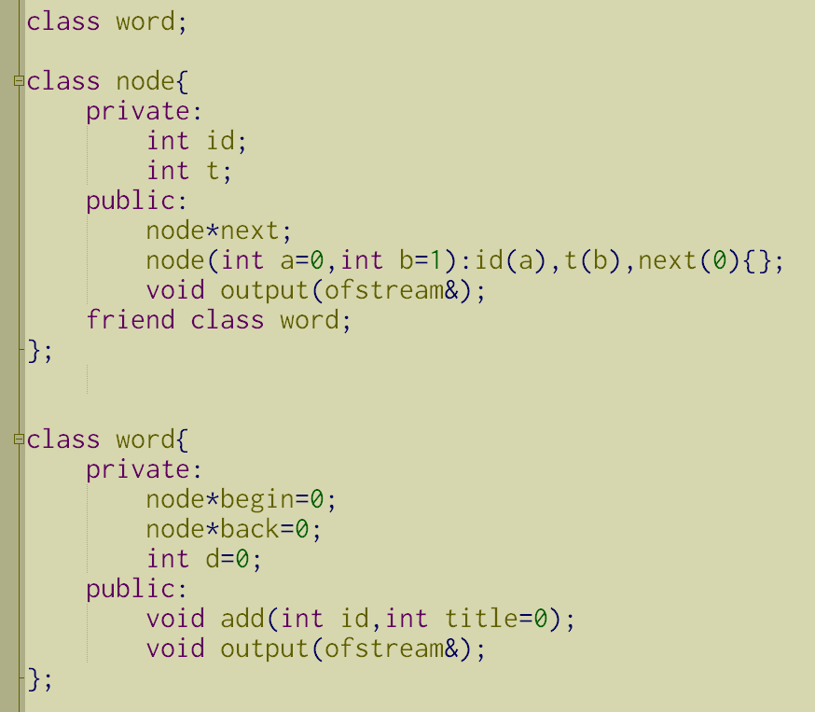
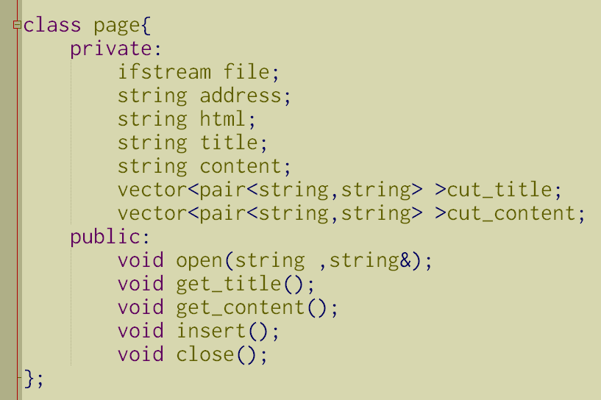
2
预处理程序

Slide 20
2
预处理程序

Slide 21
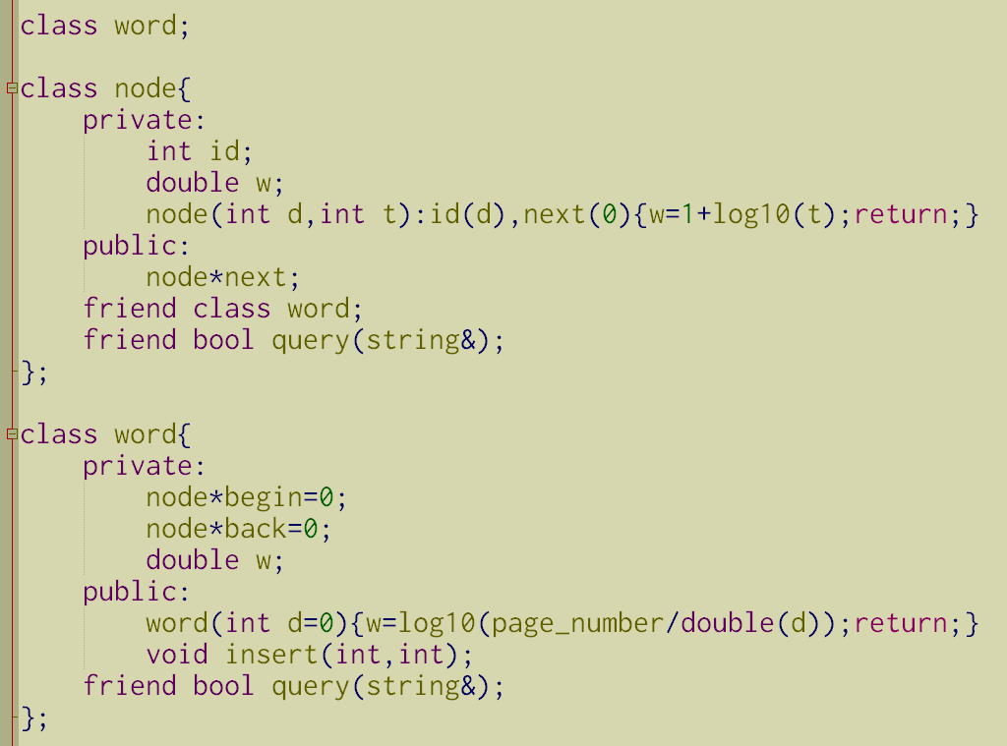
3
主程序

Slide 22
3
主程序

Slide 23
*
短语检索程序

Slide 24
4
存在的缺陷
（1）
结果评分方式；依赖于分词工具，程序robustness比较差。
（2）
只支持一个客户端访问，且对硬盘损伤较大。

Slide 25
5
困难及解决方法
分词工具模型加载
服务器的
cgi配置
cgi的参数传递及编码
存储方式
多文件链接
Template
转义字符
空格回车
HTML的
表单提交
cgi与程序的交互方式

Slide 26
1
网页代码展示
写在最后
2
GitHub版本
3
收获以及感谢

Slide 27
Thank you for watching！
梁钧凯

